Slide 1
多属性决策方法

Slide 2
决策(decision making)，即抉择、决定的意思。
例1：假期旅游，是去风光绮丽的杭州，还是去迷人的北戴
河，或者是去山水甲天下的桂林。确定一个旅游目的地，
或把3个目的地进行排序即为决策。其中可供选择的旅游目
的地“杭州”，“北戴河”，“桂林”称为方案，或备选方案。你
会根据诸如景色、费用、居住、饮食、旅途条件等一些准
则去反复比较哪三个候选地点。

Slide 3
因素 目的地 | 景色 | 费用 | 居住 | 饮食 | 旅途
杭州
北戴河
桂林
其中，“景色”，“费用”，“居住”，“饮食”，“旅途”称为因素，
也称为属性，指标等。这种决策问题称为多属性决策
(multiple attribute decision making)问题或称之为有限个方案
的多目标决策 。

Slide 4
多属性决策是现代决策科学的一个重要组成部分，它
的理论和方法在工程设计、经济、管理和军事等诸多领域
中有着广泛的应用，如：投资决策、项目评估、维修服务、
武器系统性能评定、工厂选址、投标招标．产业部门发展
排序和经济效益综合评价等．多属性决策的实质是利用已
有的决策信息通过一定的方式对一组(有限个)备选方案进
行排序或择优．它主要由两部分组成：(l) 获取决策信
息．决策信息一般包括两个方面的内容：属性权重和属性
值(属性值主要有三种形式：实数、区间数和语言)．

Slide 5
其中，属性权重的确定是多数性决策中的一个重要研究内
容；(2)通过一定的方式对决策信息进行集结并对方案进
行排序和择优．

Slide 6
属性权重完全未知且属性值为
实数的多属性决策方法及应用

Slide 7
多属性决策一般是利用已有的决策信息，通过一定的
方式对一组(有限个)备选方案进行排序并择优．在属性权
重信息完全未知且属性恒为实数的情况下如何进行决策？
针对此间题．本章介绍一些常用的信息集结算子，如：加
权算术平均(WAA)算子、加权几何平均(WGA)算子：有序加
权平均(OWA)算子．有序加权几何平均(OWGA)算子、组合
加权算术平均(CWAA)算子和组合加权几何平均(CWGA)算子
等，基于这些算子，给出一些简洁实用的多属性决策方法

Slide 8
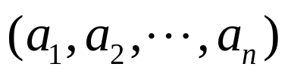

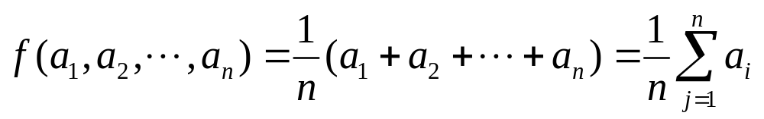

第一讲 基于OWA算子的多属性决策方法
为了方便起见,下面先给出一些基本概念:
定义1 设 是一组给定的数据，函数
，若
则称函数 为算术平均算子（arithmetic averaging (AA)
operator）。

Slide 9


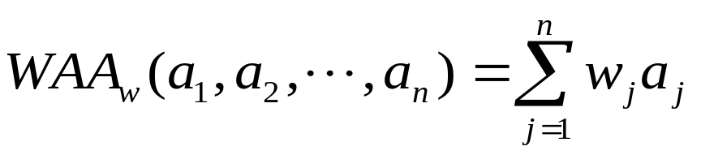
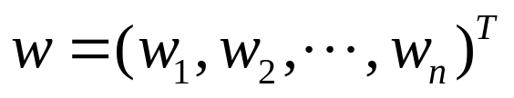
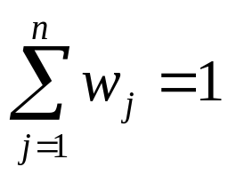
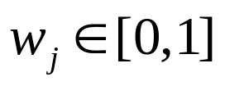

定义2 设函数 ， 是一组给
定的数据,若
其中
是数据组
的权重
向量，
R为实数集.则称
函数WAA为加权算术平均算子 (weighted arithmetic
averaging (WAA) operator)。

Slide 10

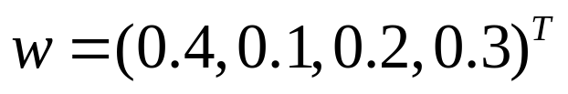
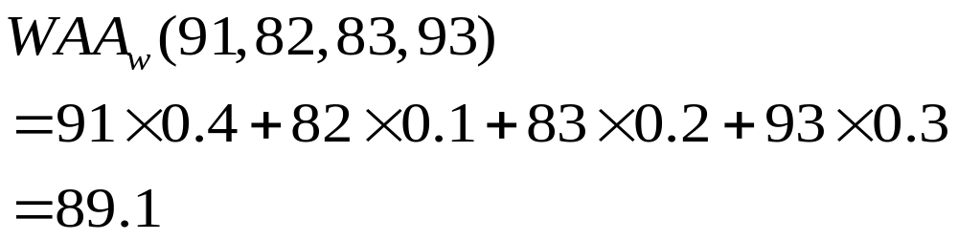
该算子的特点是：只对数据组 中的每个
数据进行加权(即根据每个数据的重要性赋予适当的权
重），然后对加权后的数据进行集结。
例1 我校教学水平评估，在4项指标：办学指导思想，学
风，教学效果，特色项目. 得分为数据组
4项指标的权重向量为 ，则加权平
均综合得分为

Slide 11
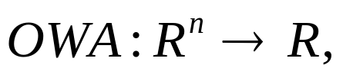
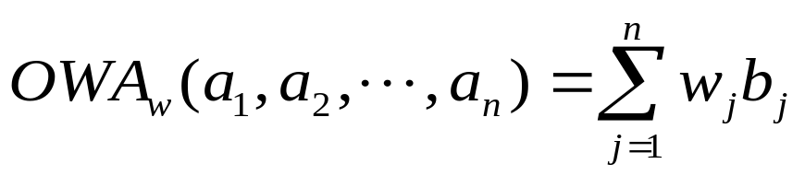
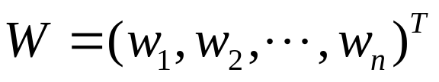


定义3 设函数 是一组给定
的数据,若
其中
是与函数OWA相关联的权重
向量，
且 为数据组
中第 个大的元素。R为实数集 ，则称
函数OWA为有序加权算术平均算子 (ordered weighted
averaging operator)。

Slide 12




上述算子的特点是：对数据 ，按从大到小
的顺序重新进行排序并通过加权集结。而且元素 与 没
有任何联系。只与集结过程中的第i个位置有关(因此加权向
量w也称为位置向量)．
例1 国家有一项对国有企业的扶持资金，重点扶持效益好
的5家国有企业，其资金扶持比例从好到差为权重向量
，5家国有企业效益测评结果为
数据组
，OWA加权平均扶持资
金为

Slide 13



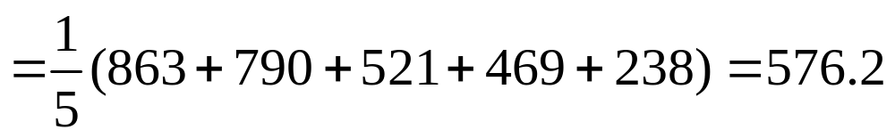
而算术平均算子运算的结果为
所以，OWA是一个与数据位置有关的算子。

Slide 14






















基于OWA算子多属性决策方法具体步骤：
步骤1：对于某一多属性决策问题，设
为方案集， 为属性集，属性权重信息完全未
知．对于方案 ，按属性 进行测度，得到 关于 的属性
值 ，从而构成决策矩阵 ，如表1.1所示．
表1.1 决策矩阵A

Slide 15



属性类型一般有效益型、成本型、固定型、偏离型、区间
型、偏离区间型等，其中效益型属性是指属性值越大越好的
属性，成本型属性是指属性值越小越好的属性，固定型属性
是指属性值越接近某个固定值 越好的属性，偏离型属性是
指属性值越偏离某个固定值 越好的属性．区间型属性是指
属性值越接近某个固定区间 (包括落入该区间)越好
的属性，偏离区间型属性是指属性值越偏离某个固定区间
越好的属性。为了消除不同物理量纲对决策结果的
影响，决策时可按 下列公式对决策矩阵A进行规范化处理：

Slide 16
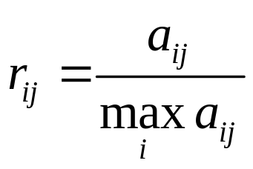

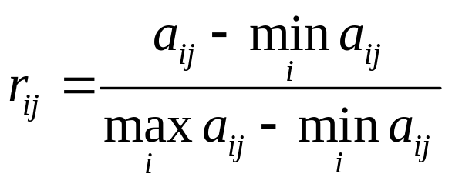
若属性值为效益型，则令
(1.2a)
或
(1.2b)

Slide 17
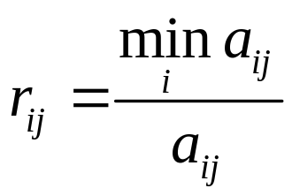
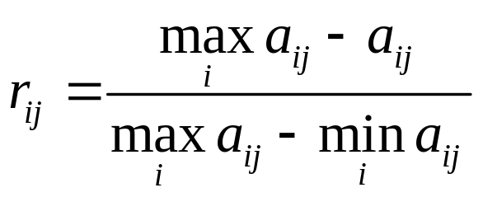
若属性值为成本型，则令
(1.3a)
或
(1.3b)

Slide 18
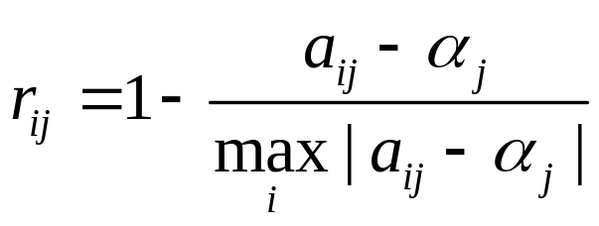
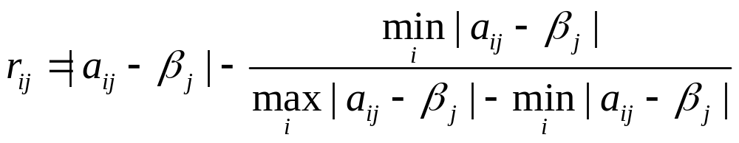
若属性值为固定型，则令
(1.4)
若属性值为偏离型，则令
(1.5)

Slide 19
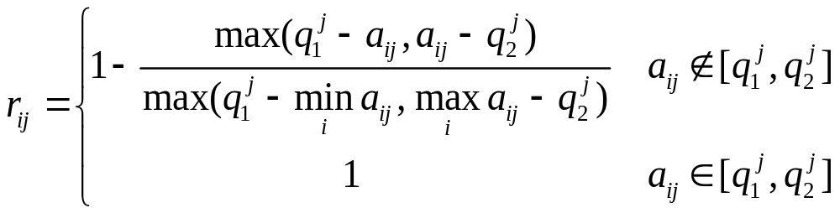
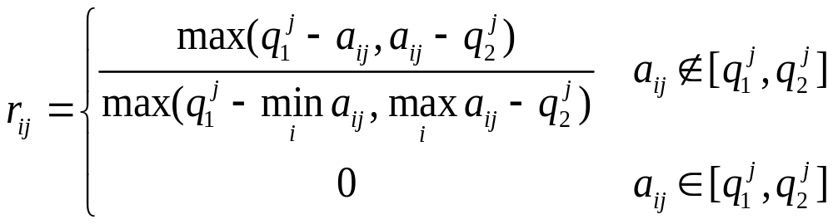
若属性值为区间型，则令
(1.5)
若属性值为偏离区间型，则令
(1.6)

Slide 20
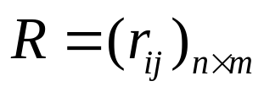


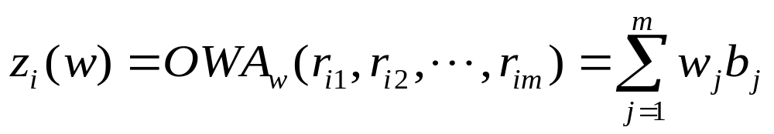
A经过规范化处理后，得到规范化矩阵
步骤2 利用OWA算子对各方案 进行集结，求得
其综合属性值
其中
是OWA算子的加权向量，

Slide 21
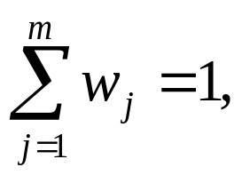
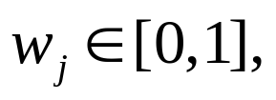



且 为数据组
中第 个大的元素。
步骤3 按 的大小对方案进行排序并择优．
实例分析

Slide 22






例 投资银行拟对某市4家企业(方案) 进
行投资，抽取下列5项指标(属性)进行评估： —产值(万
元); —投资成本(万元); —销售额(万元); —国家
收益比重； —环境圬染程度。投资银行考察了上年度4
家企业的上述指际情况(其中污染程度系有环保部门历时检
测并量化)，所得评估结果如表1.2 所示。在各项指行中，
投资成本、环境污染程度为成本型，其他为效益型．属性
权重信息完全未知，试确定最佳投资方案．

Slide 23

























表1.2 决策矩阵A
成本型
步骤1 利用(1.2a)和(1.3a)两式将A规范化，得到规范化矩阵
R，如表1.3所示。
(1.2a)

Slide 24
表1.2 决策矩阵A
成本型
步骤1 利用(1.2a)和(1.3a)两式将A规范化，得到规范化矩阵
R，如表1.3所示。
(1.3a)

Slide 25


















表1.3 决策矩阵R
步骤2 利用OWA算子对各方案 进行集结，
求得其综合属性值 ，设OWA算子的加权向量为

Slide 26

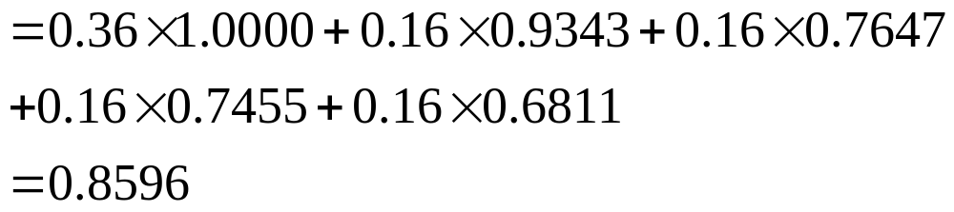
表1.3 决策矩阵R

Slide 27

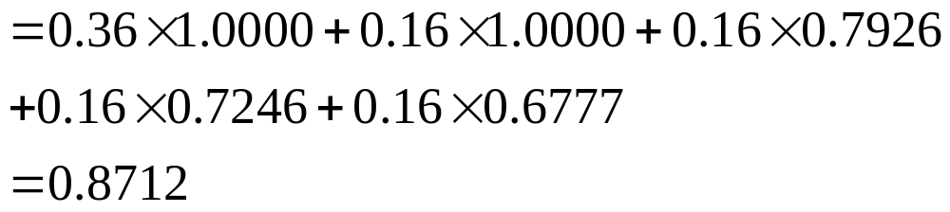
表1.3 决策矩阵R

Slide 28

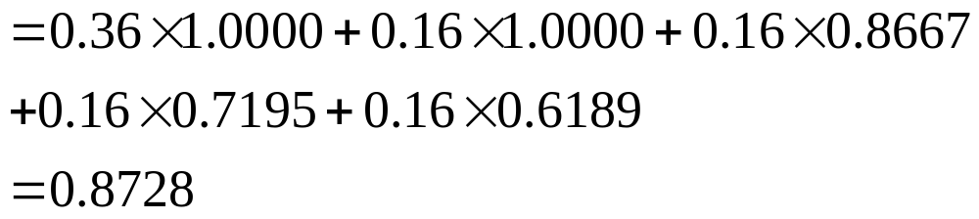
表1.3 决策矩阵R

Slide 29


表1.3 决策矩阵R

Slide 30







汇总：
步骤3 按 的大小对各企业进行排序．
为最佳企业。

Slide 31
第二讲 基于信息熵的多属性决策方法
§1 决策方法
熵的概念最初产生于热力学，它被用来描述运动过
程中的一种不可逆现象，后来在信息沦中用熵来表示事
物出现的不确定性．下面介绍一种基于信息熵的多属性
决策方法-熵权法（Entropy Weight Method）．具体步骤如下：

Slide 32
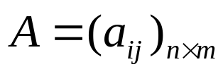
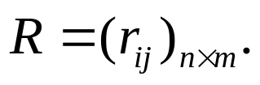
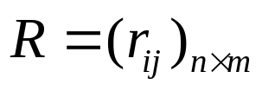
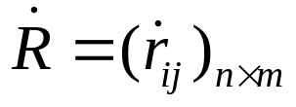
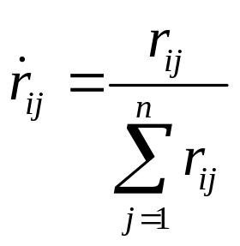

步骤1 对于某一多属性决策问题，构造决策矩阵
，并利用适当的方法把它规范化为
步骤2 计算矩阵 ，得到归一化矩阵
其中
步骤3 计算属性 输出的信息熵

Slide 33
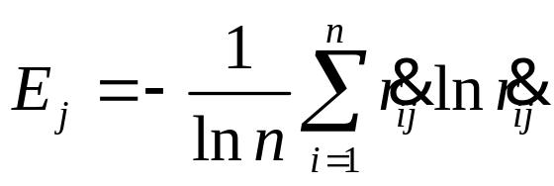


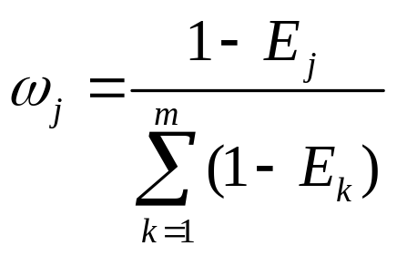
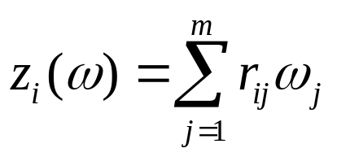
步骤4 计算属性权重向量
，其中
步骤5 利用公式

Slide 34

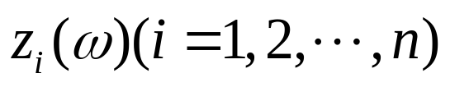




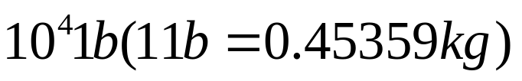
计算方案 的综合属性值
步骤6 利用 对方案进行排序或
择优。
第2节 实例分析
例1.12 考虑一个购买战斗机问题．现有4种飞机可供
选样，决策者根据战斗机的性能和费用，考虑了6项
评价指标(属性): —最大速度(Ma)： —飞行范围
( )； —最大负载( )，

Slide 35




















—购买费用( 美元)； —可靠性(十分制）； —
灵敏度(十分制）．每种飞机的各项指标的属性值如表
1.16所示．
表1.16 决策矩阵A

Slide 36
















上述指标中，除了购买费用为成本型外，其他均为效益型。
步骤1 利用(1.2)和(1.3)两式将A规范化，得到矩阵如表
1.17所示．
表1.17 决策矩阵R

Slide 37
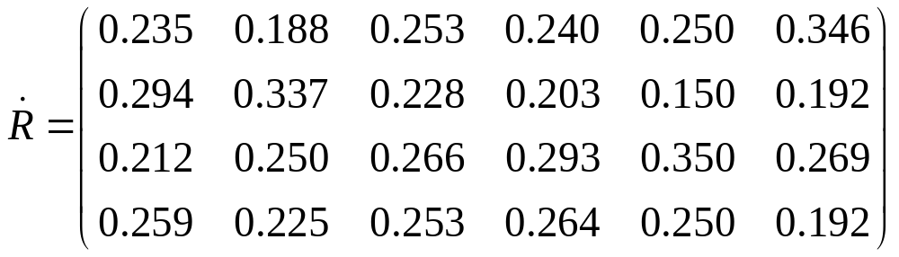
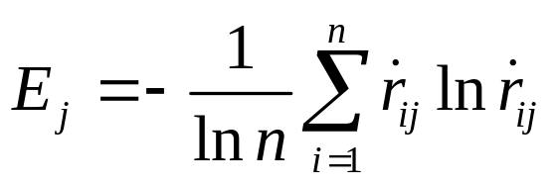
步骤2 由公式
求得列归一化矩阵
步骤2 由公式
计算属性

Slide 38
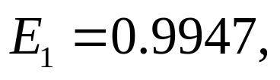
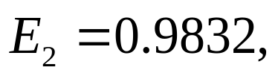
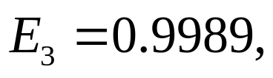
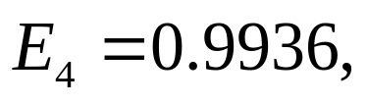
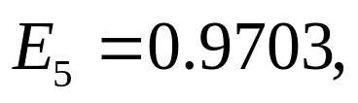
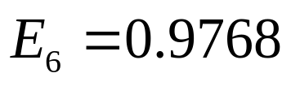
输出的信息熵。
步骤4 由公式
计算属性权重向量

Slide 39
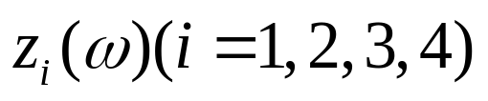
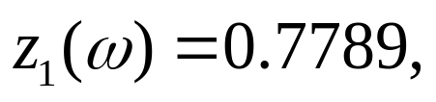
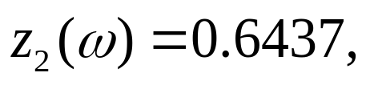
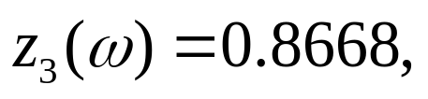
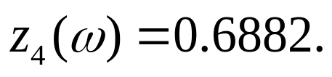


步骤5 利用公式
计算方案
的综合
属性值
步骤6 利用 对方案进行排序。
故最优方案为

Slide 40


Slide 41
% 清空环境
clear;
clc;
% 原始数据矩阵
A = [
80, 90, 85;
70, 60, 78;
90, 80, 88;
85, 75, 92
];
% 指标类型，1表示效益型，0表示成本型
indicator_type = [1, 0, 1];
% 数据标准化处理（效益型: 归一化，成本型: 反归一化）
[n, m] = size(A);
R = zeros(n, m);
for j = 1:m
if indicator_type(j) == 1
% 效益型指标归一化
R(:, j) = (A(:, j) - min(A(:, j))) / (max(A(:, j)) - min(A(:, j)));
else
% 成本型指标反归一化
R(:, j) = (max(A(:, j)) - A(:, j)) / (max(A(:, j)) - min(A(:, j)));
end
end

Slide 42
% 计算各指标的熵值
k = 1 / log(n); % 常数k
E = zeros(1, m);
for j = 1:m
p = R(:, j) ./ sum(R(:, j));
E(j) = -k * sum(p .* log(p + eps)); % 加eps防止log(0)
end
% 计算各指标的差异系数
d = 1 - E;
% 计算各指标的权重
w = d / sum(d);
% 计算综合得分
Z = R * w';
% 输出综合得分及排序
[sorted_Z, index] = sort(Z, 'descend');
% 输出结果
fprintf('各方案的综合得分：\n');
disp(Z);
fprintf('排序：\n');
disp(index);
% 输出每个方案的综合得分及其对应的排序
for i = 1:n
fprintf('方案%d = %.4f, 排名 = %d\n', i, Z(i), find(index == i));
end

Slide 43
程序输出结果
各方案的综合得分：
0.3124
0.3752
0.6605
0.7344
排序：
4
3
2
1
方案1 = 0.3124, 排名 = 4
方案2 = 0.3752, 排名 = 3
方案3 = 0.6605, 排名 = 2
方案4 = 0.7344, 排名 = 1

